Slide 1

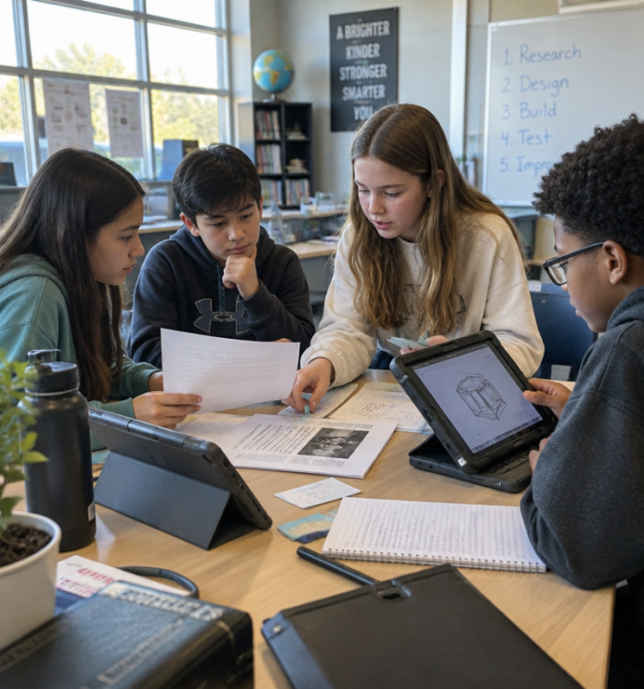
Integração Prática: O Projeto Capstone
Unindo escrita técnica, oratória e ferramentas digitais

Slide 2
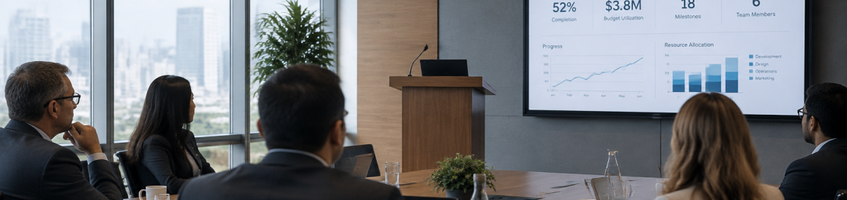
O Grande Enigma da Comunicação Real
Imagine ter uma solução brilhante para a sua escola ou comunidade, mas ninguém lê seu relatório ou presta atenção na sua apresentação. Escrever bem basta se a fala falhar? E se o e-mail for confuso, como a equipe executará o plano?

Slide 3
Objetivos de Aprendizagem
Integrar os saberes dos 6 módulos do curso em um projeto executivo completo.
1
Estruturar um relatório técnico, um memorando e uma estratégia oral para defesa em equipe.
2
Aplicar netiqueta, colaboração em nuvem e sincronismo não-verbal no ambiente de trabalho.
3

Slide 4
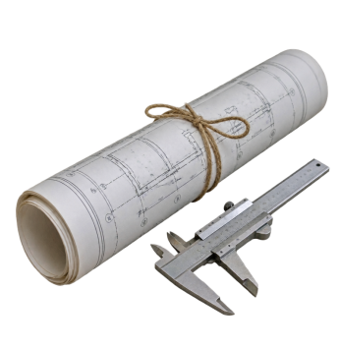


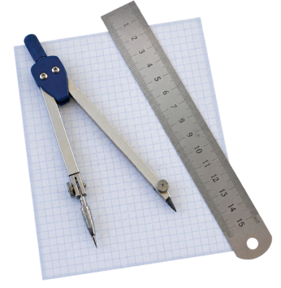
Vocabulário Essencial do Projeto
Projeto: Esforço temporário planejado para criar um resultado ou solução específica.
Trabalho: Atividade coordenada com empenho físico e mental para atingir um objetivo.
Integração: União harmoniosa de diferentes partes em um sistema único e funcional.
Aplicação: Uso concreto de teorias e regras em situações reais e práticas.

Slide 5
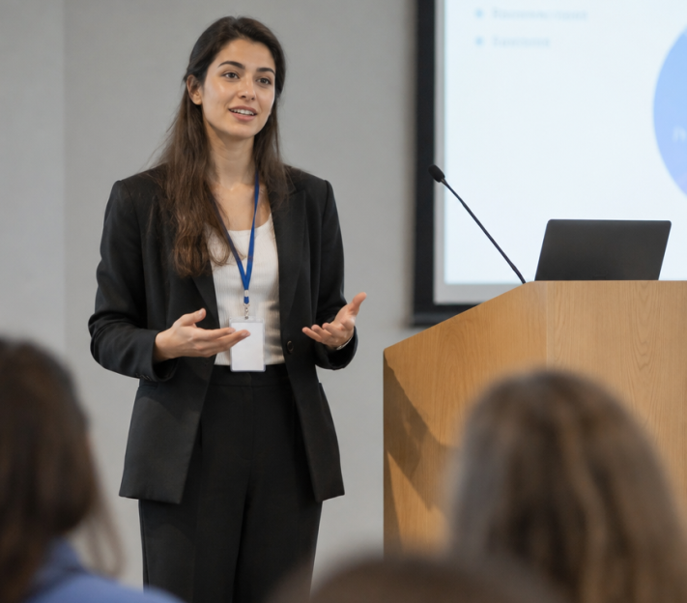
Recapitulação: Gestos e Tom
Na aula anterior, vimos que o sincronismo não-verbal valida a mensagem falada. Quando o tom de voz e os gestos contradizem as palavras, o público perde a confiança no emissor.
Postura aberta: Braços relaxados e olhar firme demonstram clareza.
Inflexão vocal: Pausas e variações de volume evitam a monotonia.

Slide 6

Quiz: Sincronismo Não-Verbal
Pergunta 1:
O que acontece quando a linguagem corporal contradiz a fala em uma apresentação formal?
Pergunta 2:
Qual elemento vocal deve ser ajustado para destacar pontos cruciais de um argumento?
Pergunta 3:
Por que o contato visual constante e equilibrado é indispensável na oratória profissional?

Slide 7
Quiz: Sincronismo Não-Verbal
✅
Resposta 1:
O receptor confia predominantemente nos sinais não-verbais e a mensagem perde credibilidade.
Resposta 2:
A ênfase vocal acompanhada de pausas estratégicas de silêncio.
Resposta 3:
Porque estabelece conexão direta, transmite segurança e mantém o engajamento do público.

Slide 8




Fundamentos
Emissor, receptor, canal, ruído e ciclo contínuo de feedback avaliativo.
Comunicação Oral
Oratória, reuniões participativas, ritmo vocal e técnicas de apresentação.
Escrita Técnica
Normas padrão, relatórios estruturados, e-mails executivos e memorandos.
Digital & Corporal
Netiqueta, segurança de dados em nuvem e congruência postural ativa.

Slide 9

O Conceito do Projeto Capstone
O termo capstone refere-se à pedra angular que coroa uma cúpula ou monumento arquitetônico. No ambiente educacional e profissional, representa a síntese culminante do aprendizado.
📌
Definição
O Capstone exige aplicar todos os módulos simultaneamente para resolver um problema real.

Slide 10
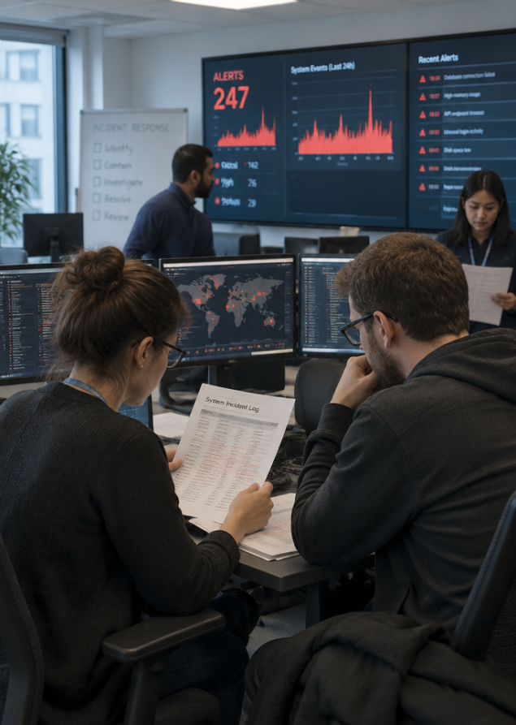
O Cenário: Crise de Comunicação
Uma empresa de tecnologia escolar (EduTech Horizonte) migrou todo o seu portal estudantil para uma nova plataforma na nuvem sem avisar adequadamente alunos, professores e pais.
O resultado foi imediato: senhas bloqueadas, suporte sobrecarregado e mensagens agressivas em redes sociais.

Slide 11
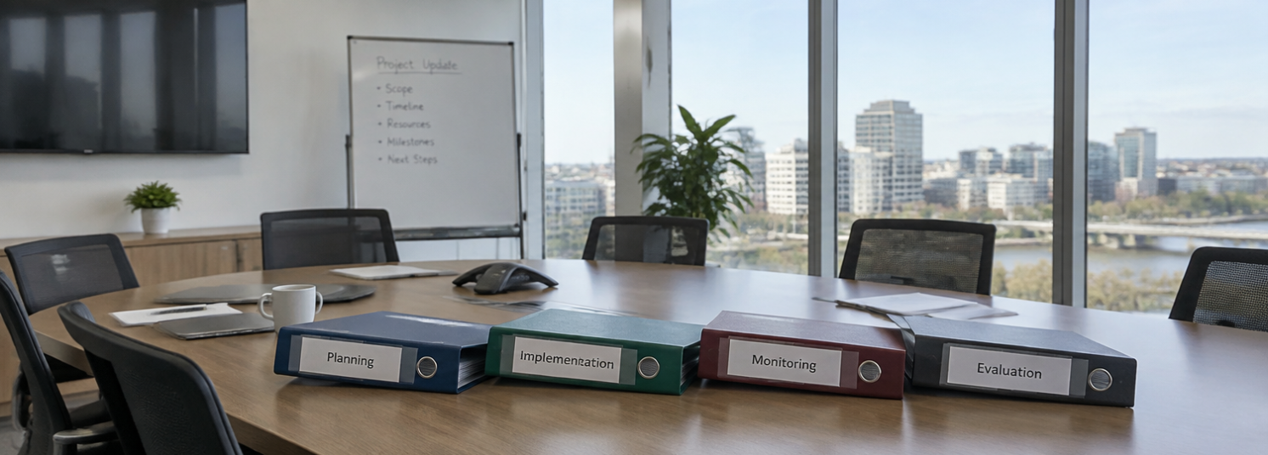
O Desafio Central das Equipes
Sua equipe foi contratada como a Comissão Integrada de Comunicação Corporativa para diagnosticar a falha, reestruturar o fluxo de informação e apresentar a solução à diretoria.

Slide 12
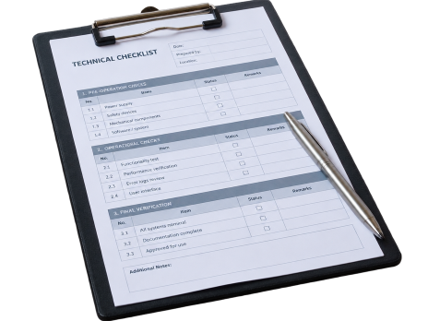
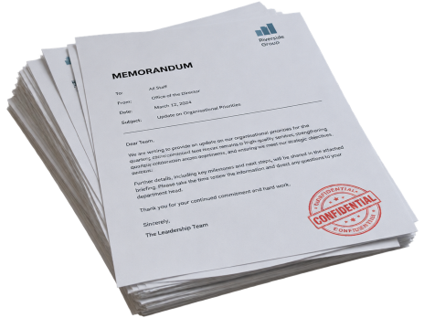
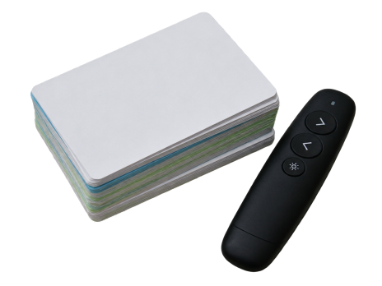
Estrutura das Equipes de Trabalho
1. Líder Técnico
Coordena o relatório técnico e valida dados levantados.
2. Redator Interno
Redige o memorando oficial com diretrizes claras.
3. Porta-Voz Oral
Estrutura o roteiro e conduz a sustentação oral.

Slide 13
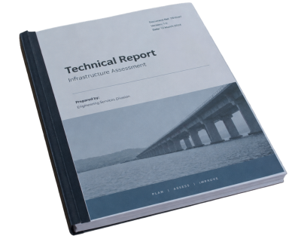
Entregável 1: Relatório Técnico
Seções Obrigatórias do Documento
O relatório precisa seguir o padrão formal estudado no Módulo 4:
Sumário Executivo: Visão geral concisa da crise.
Diagnóstico da Falha: Identificação dos canais rompidos.
Plano de Contingência: Cronograma de recuperação.
Recomendações Finais: Ações preventivas de longo prazo.
Documento analítico formal para a diretoria executiva.

Slide 14
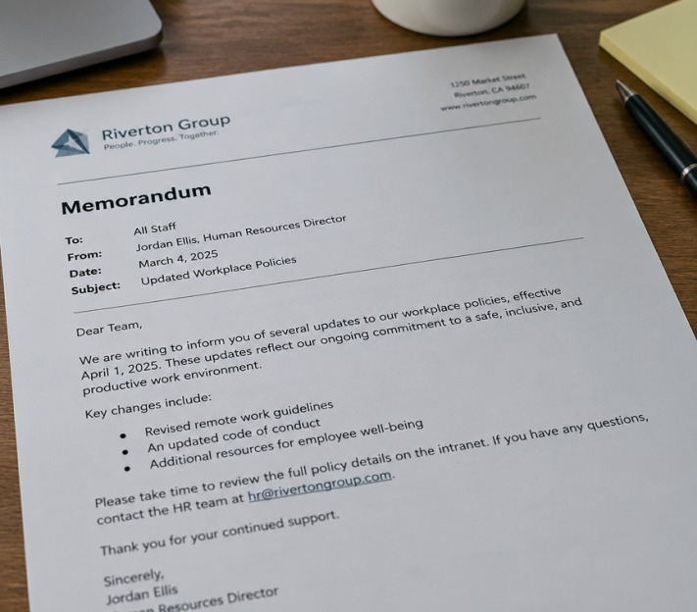
Entregável 2: Memorando Interno
Enquanto o relatório detalha o problema para os diretores, o memorando interno atua diretamente na operação diária com rapidez e objetividade.
Cabeçalho formal: Para, De, Data e Assunto claro.
Texto direto: Instruções operacionais sem rodeios.
Chamada para Ação: Tarefas de atendimento ao cliente.

Slide 15
Roteiro da Defesa Oral
Minuto 1-3
Demonstração das causas e falhas no canal digital.
Minuto 5-6
Conclusão memorável e abertura para arguição.
Minuto 0-1
Abertura marcante e declaração do problema central.
Minuto 3-5
Apresentação do plano corretivo com prazos firmes.

Slide 16
Ordem da Apresentação Oral
Ordene as etapas canônicas da sustentação oral executiva do projeto:
Apresentação do diagnóstico técnico das falhas
Fechamento com recomendações e abertura para perguntas
Proposta do plano de ação integrado e cronograma
Abertura e gancho contextual com o problema central

Slide 17
Ordem da Apresentação Oral
✅
Ordene as etapas canônicas da sustentação oral executiva do projeto:
1
Abertura e gancho contextual com o problema central
2
Apresentação do diagnóstico técnico das falhas
3
Proposta do plano de ação integrado e cronograma
4
Fechamento com recomendações e abertura para perguntas

Slide 18
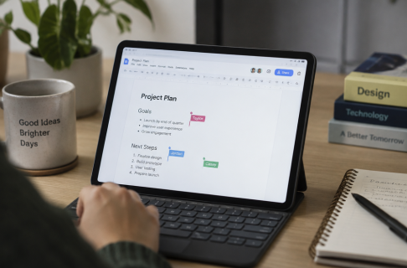
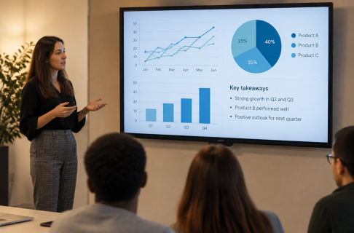
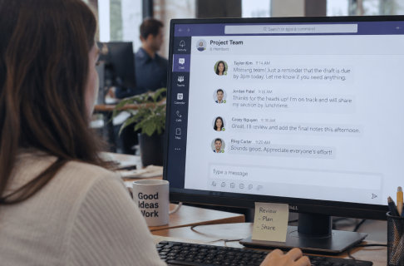
Ferramentas Digitais Colaborativas
Nuvem Compartilhada
Edição simultânea de textos para garantir que todos contribuam com dados consistentes.
Suporte Visual
Slides objetivos sem excesso de texto, priorizando diagramas e métricas essenciais.
Canal de Equipe
Alinhamento rápido com tópicos organizados e respeito aos horários da equipe.

Slide 19
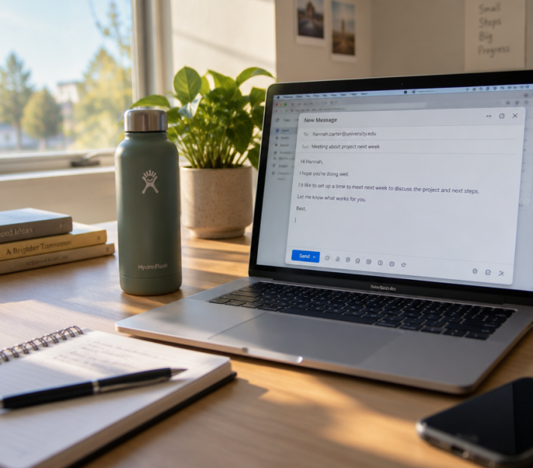
Netiqueta em Ambientes Digitais
Durante o desenvolvimento do Capstone, a comunicação entre membros do grupo em canais online deve refletir padrões profissionais:
Evitar caixa alta: O uso de maiúsculas soa como grito.
Clareza no assunto: Nomeie documentos de modo inequívoco.
Confidencialidade: Dados simulados devem ser protegidos.

Slide 20
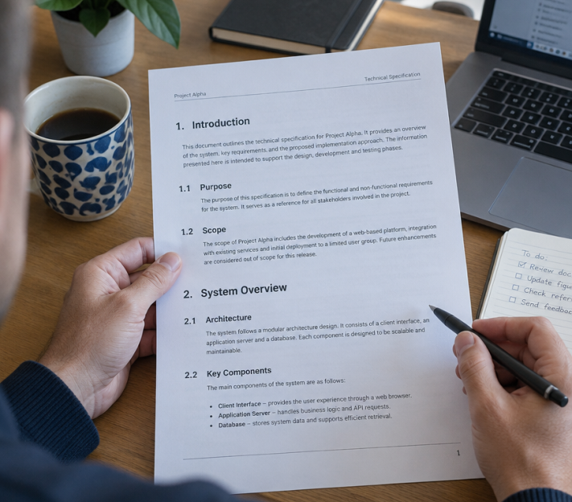
Padronização e Normas Visuais
Um documento com formatação descuidada gera má impressão imediata, independentemente da qualidade do conteúdo. A padronização reflete rigor técnico.
⚠️
Atenção
Fontes variadas e margens desiguais tiram a autoridade de qualquer relatório técnico.

Slide 21
Conceitos de Comunicação Integrada
Relacione as palavras com as definições
Netiqueta
Conjunto de boas maneiras e normas éticas na internet.
Inflexão
Comunicação escrita interna breve voltada à ação prática.
Diagnóstico
Variação intencional da voz para enfatizar palavras-chave.
Memorando
Análise aprofundada para identificar causas raízes de um problema.

Slide 22
Conceitos de Comunicação Integrada
✅
Relacione as palavras com as definições
Netiqueta
Conjunto de boas maneiras e normas éticas na internet.
A
Inflexão
Comunicação escrita interna breve voltada à ação prática.
B
Diagnóstico
Variação intencional da voz para enfatizar palavras-chave.
C
Memorando
Análise aprofundada para identificar causas raízes de um problema.
D

Slide 23
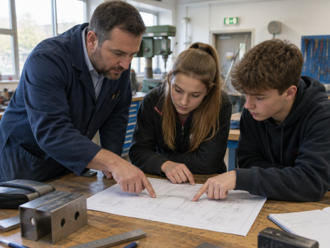
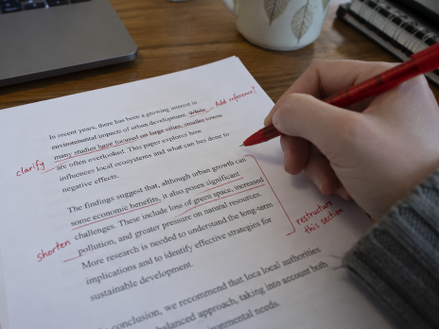
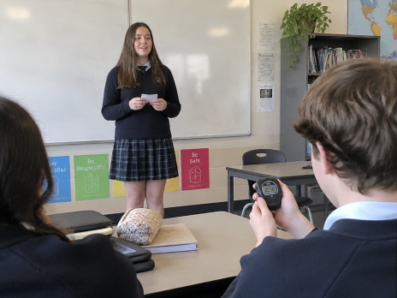
Ciclo da Mentoria Guiada
1. Diagnóstico Inicial
Revisão do problema central e alinhamento do foco.
2. Refinamento Textual
Ajustes de clareza e remoção de excessos.
3. Ensaio Expressivo
Treino de postura e controle de tempo.

Slide 24

Feedback entre Pares: Método Crítico
Durante a oficina, cada grupo examinará a proposta de outra equipe utilizando o método sanduíche:
Elogio sincero: Destacar um ponto forte da análise apresentada.
Crítica construtiva: Apontar uma ambiguidade ou lacuna técnica.
Sugestão prática: Oferecer uma recomendação viável de melhoria.

Slide 25
Feedback Construtivo
Qual é a formulação mais eficaz para fornecer feedback entre pares sobre um relatório técnico?
1.
Identificar pontos fortes do texto e sugerir ajustes objetivos nas partes que apresentarem ambiguidade.
2.
Reescrever o documento do colega por conta própria para acelerar a entrega do grupo.
3.
Elogiar genericamente todo o conteúdo para evitar divergências de opinião na equipe.
4.
Apontar apenas que o texto está confuso, sem indicar onde se encontra a incoerência.

Slide 26
Feedback Construtivo
✅
Qual é a formulação mais eficaz para fornecer feedback entre pares sobre um relatório técnico?
✓
1.
Identificar pontos fortes do texto e sugerir ajustes objetivos nas partes que apresentarem ambiguidade.
2.
Reescrever o documento do colega por conta própria para acelerar a entrega do grupo.
3.
Elogiar genericamente todo o conteúdo para evitar divergências de opinião na equipe.
4.
Apontar apenas que o texto está confuso, sem indicar onde se encontra a incoerência.

Slide 27
Critérios de Avaliação do Capstone
Consistência Técnica: Diagnóstico preciso e soluções aplicáveis com fundamentação real.
1
Qualidade Redacional: Correção gramatical estrita, coesão, formatação e concisão executiva.
2
Performance Oral: Gestual congruente, tom de voz audível e seguro, respeito ao tempo.
3

Slide 28
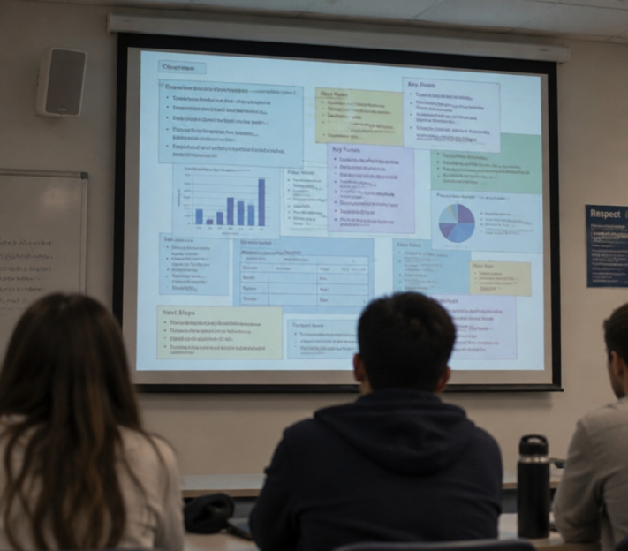
Evitando Falhas Comuns
Em projetos integradores, as equipes frequentemente tropeçam nos mesmos pontos cegos:
Fragmentação: Partes escritas com tons e vocabulários divergentes.
Sobrecarga visual: Slides com parágrafos inteiros copiados do relatório.
Falta de ensaio conjunto: Transições desajeitadas entre os oradores.

Slide 29

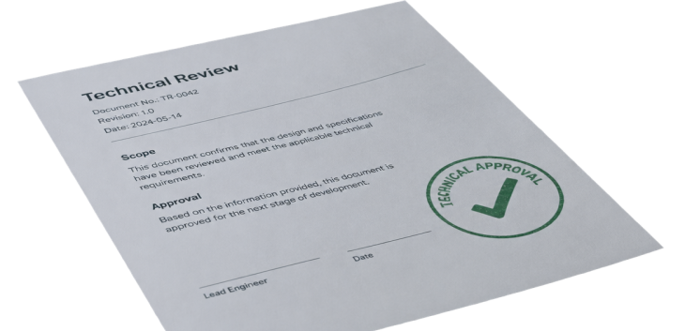
Exemplo Prático: Introdução
Texto Inadequado
"Aconteceu uma confusão danada na migração e todo mundo ficou bravo com o sistema novo."
Texto Técnico e Preciso
"A transição de infraestrutura apresentou falhas de comunicação prévia, gerando indisponibilidade temporária de acessos."

Slide 30
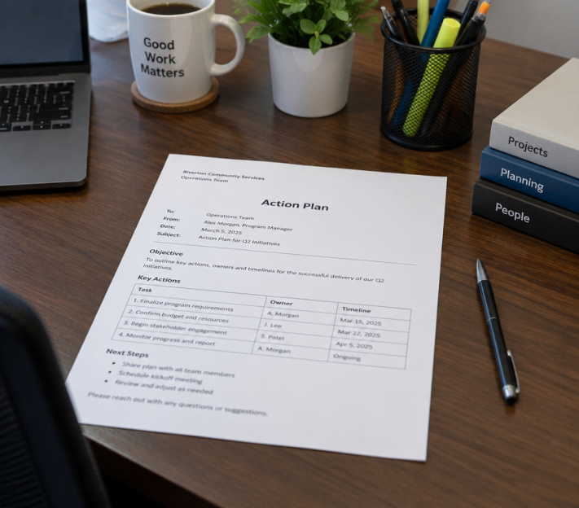
Exemplo Prático: Resolução
Redação do Memorando Operacional
Observe a objetividade do parágrafo de encaminhamento do memorando interno:
“Solicita-se a toda a equipe de suporte a priorização dos chamados de redefinição de senha até as 18h de hoje, registrando cada ocorrência na planilha mestra.”

Slide 31

Fase da Oficina: Mão na Massa
Agora as equipes assumem suas estações de trabalho para elaborar os documentos e ensaiar a sustentação oral.

Slide 32
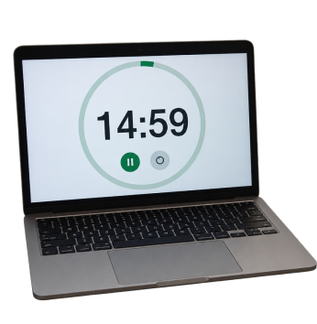
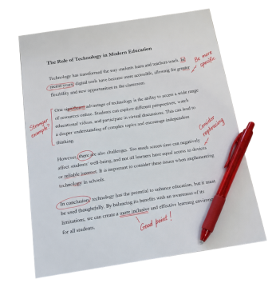


Oficina: Roteiro de Trabalho
Passo 1: Alinhamento das funções e divisão do texto.
Passo 2: Redação do relatório técnico e do memorando.
Passo 3: Criação dos tópicos para os slides da defesa.
Passo 4: Ensaio oral com cronômetro e postura ativa.

Slide 33

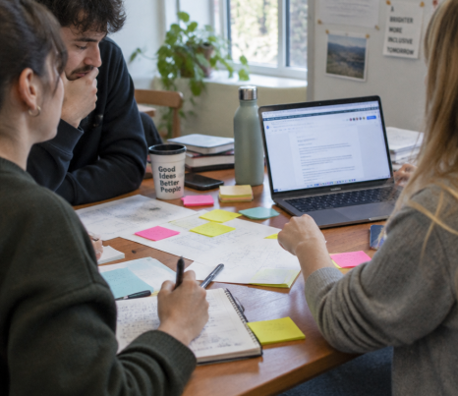
Oficina Prática: Elaboração Capstone
Nas equipes designadas, redijam o Sumário Executivo do Relatório Técnico (máximo de 8 linhas) e o parágrafo de ação do Memorando Interno. Em seguida, o orador da equipe deve ensaiar a introdução da apresentação de 1 minuto perante os colegas de grupo, aplicando tom firme e contato visual.

Slide 34
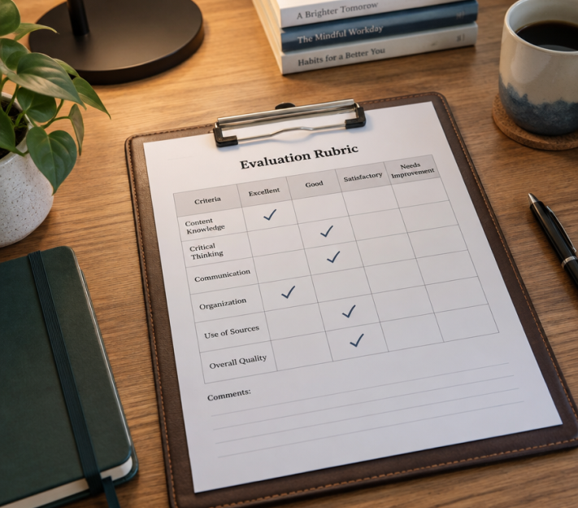
Checklist Final de Entrega
Antes de considerar o projeto concluído para a banca avaliadora, façam a verificação dos três pilares fundamentais:
Escrita: O texto segue a norma-padrão sem redundâncias?
Digital: O arquivo compartilhado está protegido e formatado?
Oralidade: O tempo de 6 minutos está estritamente calibrado?

Slide 35
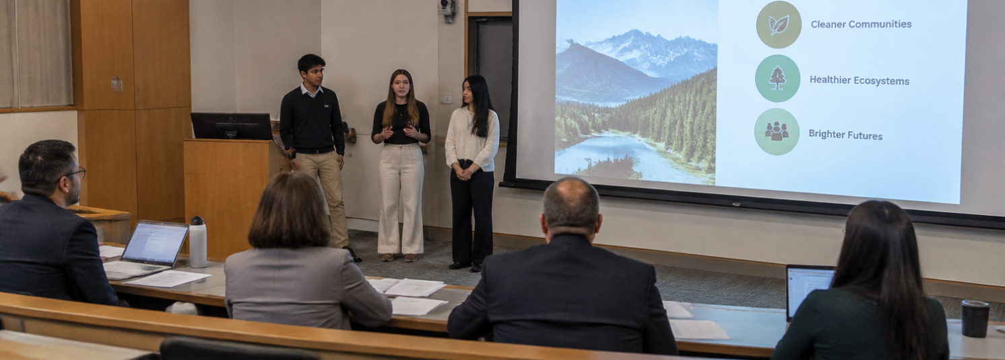
Simulação da Apresentação Final
Na próxima aula (Aula 25), ocorrerá a banca final. Cada grupo terá exatamente 6 minutos de apresentação e 4 minutos de arguição técnica com a banca examinadora.

Slide 36
Síntese dos Aprendizados da Aula
Integração de Competências: A comunicação profissional eficaz exige o alinhamento simultâneo de texto técnico, ferramentas e fala.
1
Cooperação Estruturada: Dividir papéis claros na equipe garante produtividade sem retrabalho ou sobreposição.
2
Rigor e Feedback: Revisões criteriosas entre pares aperfeiçoam a proposta antes da entrega definitiva.
3

Slide 37


Discussão: Integração Comunicativa
Como a experiência de integrar escrita formal, ferramentas em nuvem e oratória no Capstone altera sua percepção sobre comunicação profissional?

Slide 38
Discussão: Integração Comunicativa
✅
Você poderia ter dito...
A comunicação deixa de ser ato espontâneo e vira processo estratégico.
Evidencia que um bom texto precisa de defesa oral para gerar impacto.
Demonstra que a colaboração requer regras claras de alinhamento.

Slide 39
Verificação de Conhecimento Final
Qual elemento garante que um projeto Capstone de comunicação seja bem-sucedido perante uma banca avaliadora?
1.
A delegação de toda a apresentação oral para um único integrante, sem participação dos demais.
2.
A extensão volumosa do relatório técnico, privilegiando textos longos em vez de dados objetivos.
3.
A perfeita coerência entre o diagnóstico técnico do relatório escrito e a clareza da sustentação oral apresentada.
4.
O uso de slides com grande densidade de texto para evitar ter que decorar os tópicos da fala.

Slide 40
Verificação de Conhecimento Final
✅
Qual elemento garante que um projeto Capstone de comunicação seja bem-sucedido perante uma banca avaliadora?
1.
A delegação de toda a apresentação oral para um único integrante, sem participação dos demais.
2.
A extensão volumosa do relatório técnico, privilegiando textos longos em vez de dados objetivos.
✓
3.
A perfeita coerência entre o diagnóstico técnico do relatório escrito e a clareza da sustentação oral apresentada.
4.
O uso de slides com grande densidade de texto para evitar ter que decorar os tópicos da fala.

Slide 41
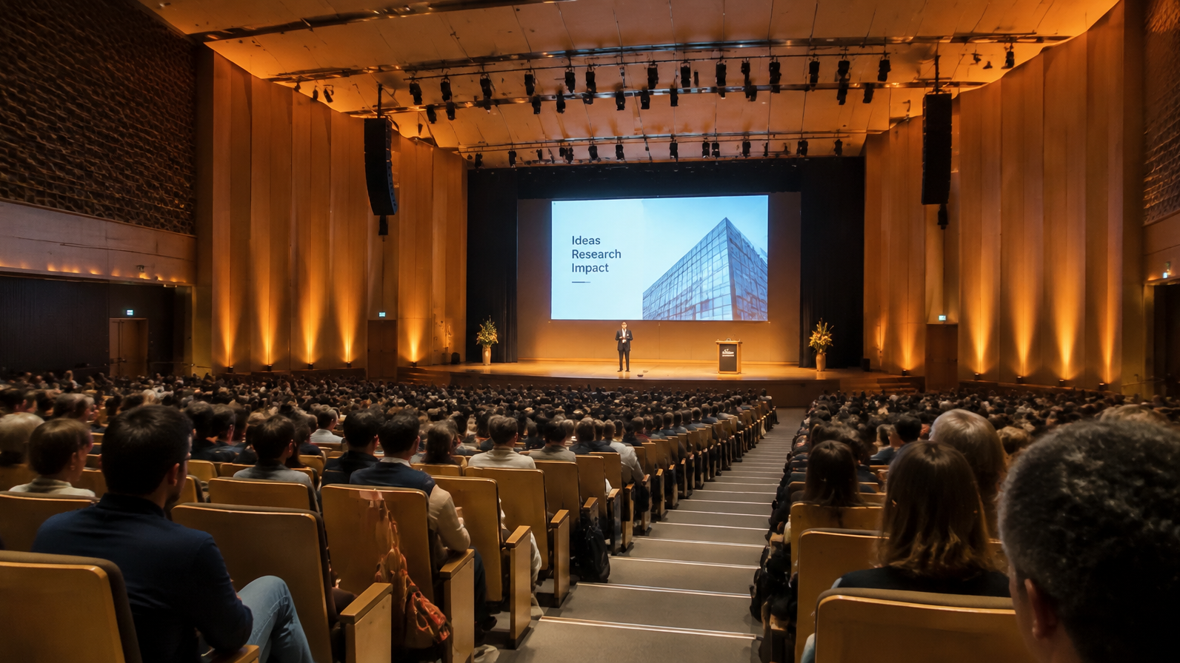
Rumo à Apresentação Final
Seu plano está delineado, seus documentos redigidos e sua oratória calibrada. Na Aula 25, sua equipe defenderá o Projeto Capstone perante a banca examinadora.

